Slide 1
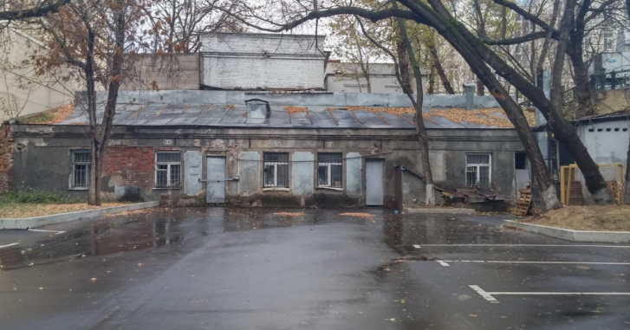
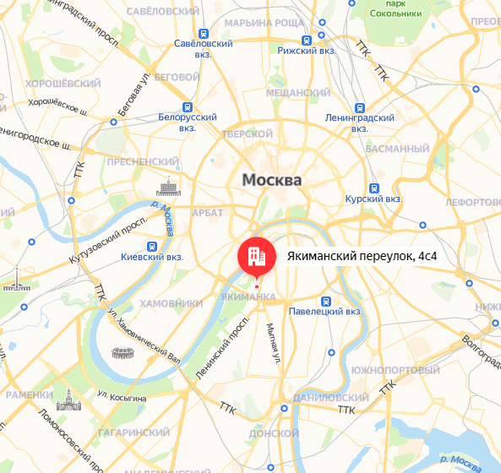
НЕПРОФИЛЬНЫЙ АКТИВ
Здание по адресу: г. Москва, Якиманский пер., д. 4, стр. 4
Кадастровый номер: 77:01:0002002:1031
Адрес/адресный ориентир: г. Москва, пер. Якиманский, д. 4, стр. 4,
Площадь: 167,0 кв.м
Назначение: нежилое
Количество этажей: 1
Год постройки: 1917 год
Вид права: собственность
(запись о государственной регистрации от 23.07.2013 № 77-77-12/004/2013-365)
Дата принятия на балансовый учет: 31.12.2012 (передаточный акт ГУП«МОСГАЗ» от 08.11.2012 № б/н)
Расположено на земельном участке с к. н.: 77:01:0002002:3696 площадью 244,0 кв.м, находящемся в долгосрочной аренде АО «МОСГАЗ» (запись о гос. рег. от 29.12.2016 № 77-77/011-7/011/022/2016-1769/1)

Slide 2
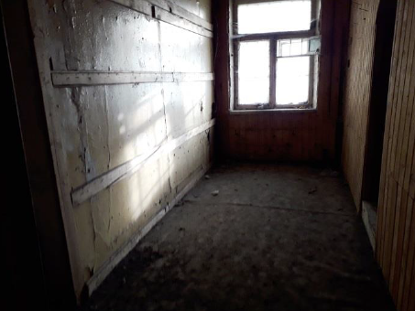
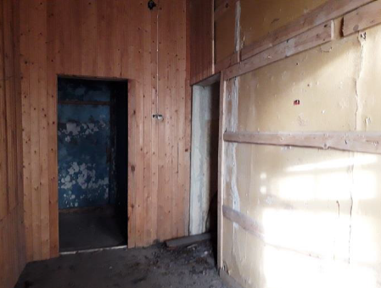
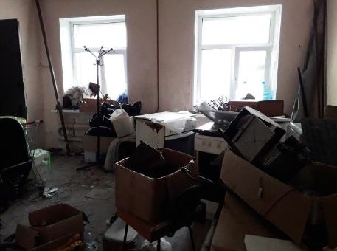
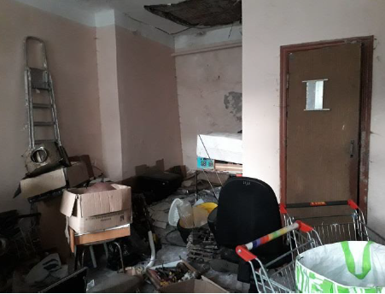
Фотографии помещений в здании

Slide 3
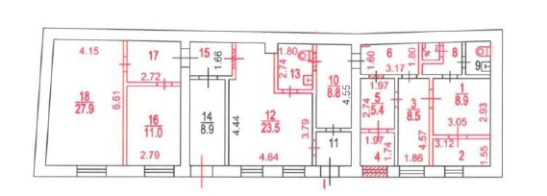
План здания и рыночная оценка стоимости
До 2019 года нежилое здание использовалось для производственных нужд Общества, в настоящее время нежилое здание не участвует в осуществлении хозяйственной деятельности Общества и является пустующим.
Согласно отчету об оценке от 24.05.2023 № Н-48/23-1-1 рыночная стоимость здания составляет:
31 016 000 руб. (без учета НДС)*
В отношении отчета об оценке получено положительное экспертное заключение СРО «Ассоциация «Межрегиональный союз оценщиков» от № 110/24-23 от 25.05.2023 г. ___________________________________________________________________________________
*Включая НДС 20% рыночная стоимость здания составит 37 219 200 руб.

